Slide 1
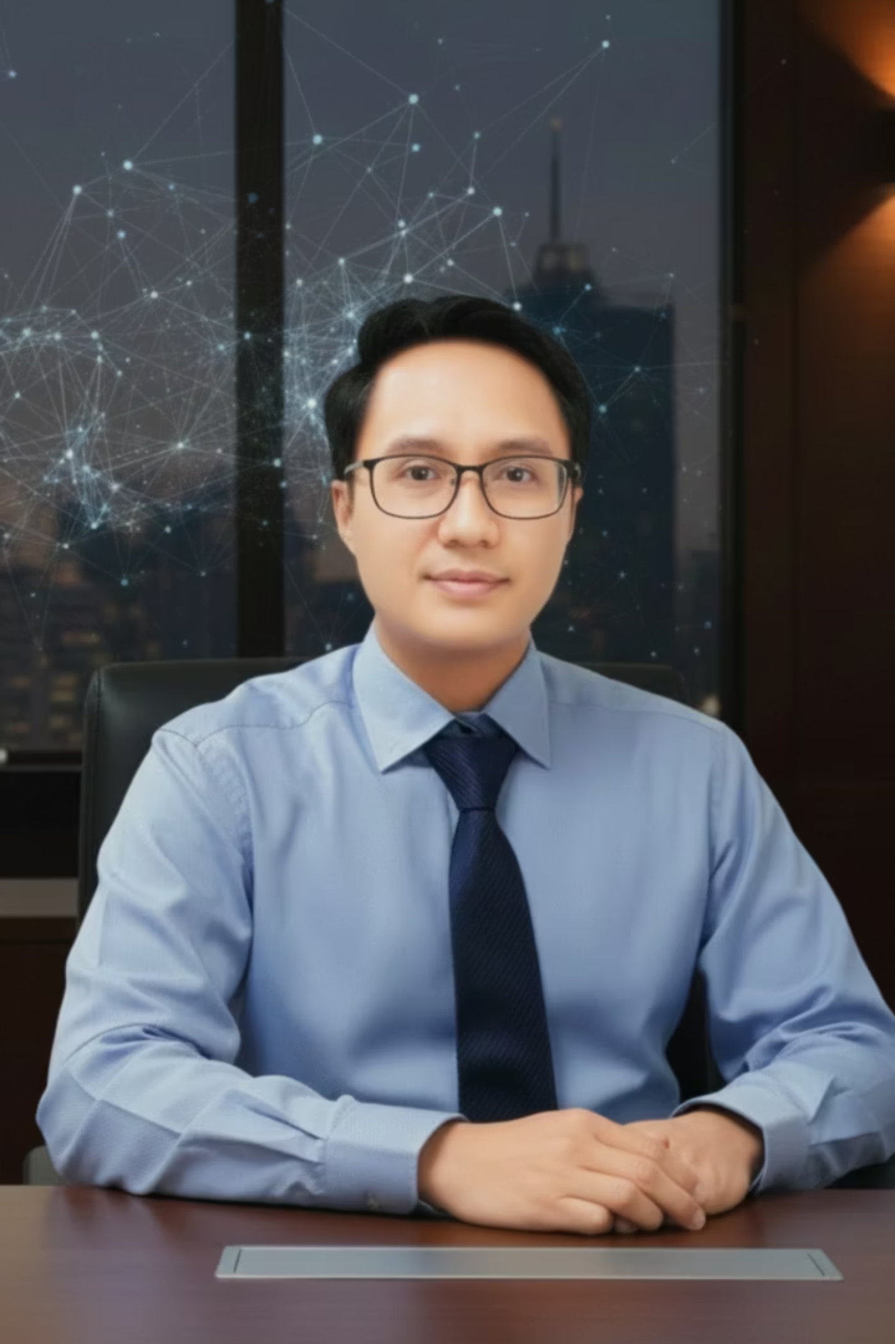
Pedoman Mutasi Pegawai Negeri Sipil (PNS)
Dinas Kesehatan Provinsi DKI Jakarta
Seftian Haryadi
NIP: 198909172014031003
Jabatan: Staf Teknis Tingkat Ahli
Unit Kerja: Dinas Kesehatan Provinsi DKI Jakarta
Bidang: Sumber Daya Manusia Kesehatan
Seksi/Subbag/Sub Kelompok: Kepegawaian

Slide 2

Profil Subkelompok Kepegawaian
Dinas Kesehatan Provinsi DKI Jakarta
Subkelompok Kepegawaian Dinas Kesehatan Provinsi DKI Jakarta memiliki peran krusial dalam mengelola sumber daya manusia di sektor kesehatan provinsi. Unit ini bertanggung jawab untuk memastikan proses kepegawaian yang profesional, transparan, dan akuntabel.
Tugas & Tanggung Jawab Utama
Peran dalam Manajemen SDM
Mengelola urusan administrasi kepegawaian PNS, termasuk mutasi, promosi, dan disiplin pegawai.
Mendukung pengelolaan sumber daya manusia untuk seluruh lingkungan Dinas Kesehatan.
Mendukung Tata Kelola Baik
Koordinasi Lintas Unit
Menjamin penerapan sistem merit yang adil, transparan, dan akuntabel.
Menyelaraskan kebutuhan personel di Puskesmas, RSUD/RSKD, dan Unit Pelaksana Teknis (UPT) lainnya.

Slide 3

Video Penjelasan Tugas - Pedoman Mutasi PNS

